Slide 1
SensorTalk
321core

Slide 2
무엇을 원하는가?
As-Is: 센서는 단순히 서버로 데이터 전송. 서비스는 서버에서 제공됨
To-Be: 센서가 직접 (웹브라우저를 통해) 서비스를 제공
Why?
가정, 사무실, 공공장소에 배치되는 센서량 증가
센서의 컴퓨팅 파워 증가(라즈베리, 아두이노 등)

Slide 3
왜 어렵나?
센서에 고정IP 할당 어려움. IPv6 는 먼 얘기
NAT, 사설 네트워크 안에 배치되는 경우 다수 (일반 가정, 사무실)
포트포워딩, DMZ 등의 방법은 어려움. 또한 여러 개의 센서를 활용할 수 없음.
즉, 센서에 request 를 보내는 방법을 찾아야 함

Slide 4
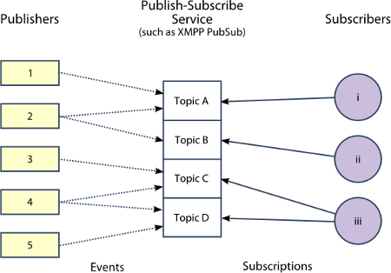
어떻게 풀 것인가?

Slide 5
어떻게 풀 것인가?
pub/sub 서비스를 이용, 각 센서마다 고유의 채널을 subscribe 한다면?
센서에 대한 request 를 특정 채널에 대한 publish 로 해석한다면?
pub/sub 서비스를 Rest API 형태로 제공한다면? → 80 포트로 requesting 할 수 있는 환경에 센서가 배치된다면, 해당 센서에 직접 talk (request) 할 수 있다!

Slide 6
TCP over HTTP
pub/sub 기반의 application protocol ? 그보단, TCP 를 pub/sub 위에 emulation 하는 것은 어떨까?
기존의 어플리케이션을 그대로 이식 가능 (SSH, Web, FTP, …)

Slide 7

TCP over HTTP
Pub/Sub Service
REST API
REST API
Sensor
TCP/IP
Pub/Sub
Agent
TCP/IP
SSH or Web Server
Pub/Sub
Agent
Sensor Talk

Slide 8
TCP over HTTP
Sensor
TCP/IP
SSH or Web Server

Slide 9
Pub/Sub의 요건
PubNub, Pusher 등 기존의 웹 기반 pub/sub 서비스는 활용 불가
메시지 사이즈: 수백 바이트 수준으로 제한.
전송 속도: 초당 10 여건 이상 메시지 전송 시 오류 발생 확률 급증
전달 보장 없음
전달 순서 보장 없음
→ data transfer 가 아닌, event notification 를 목적으로 설계됨

Slide 10
Pub/Sub의 요건
TCP over Pub/Sub 서비스의 요건
비교적 대량의 메시지 전송 필요
간헐적이 아닌, 지속적으로 publish 될 때, 전송 보장 및 전송 순서 보장이 필요
공교롭게도, 당사는 이미 P2P 게임 서비스를 위한 Pub/Sub 솔루션을 제작 완료
상기 조건을 Design Goal 로 설정하고 제작함
상용 게임에 적용

Slide 11

Pub/Sub의 요건
4인의 플레이어가 고속으로 데이터를 교환
Server-less 구현을 위해 Pub/Sub 서비스 자체 구현
처녀작인 이 게임의 출시 이후 사명 변경 321Games -> 321Core (no more games! ㅠㅠ)

Slide 12
SensorTalk
JasonPush 로 Pub/Sub Backend 구현
pure python 기반의 Pub/Sub Agent 구현
라즈베리파이에서 SSH, Web Server 서비스 구동 확인
이론적으로 python 및 REST API 활용 가능한 모든 플랫폼에서 구동 가능

Slide 13
SensorTalk
서비스 등록 (subscribe)
sensor-talk.py register (채널명) (호스트) (포트)
sensor-talk.py register MY-SENSOR-SSH localhost 22 → MY-SENSOR-SSH 채널로 전달되는 메시지를 localhost:22 로 redirecting
서비스 이용 (publish)
sensor-talk.py bind (채널명) (포트)
sensor-talk.py bind MY-SENSOR-SSH 2222 → localhost 의 2222 로 전달되는 TCP 요청을 MY-SENSOR-SSH 채널로 redirecting

Slide 14
SensorTalk
Peer-to-Peer 로 활용
사용자가 직접 SensorTalk 을 이용하여 센서에 접근
Sensor
sensor-talk.py register MY-SENSOR-SSH localhost 80
sensor-talk.py bind MY-SENSOR-SSH 8000

Slide 15

SensorTalk
Peer-to-Server 로 활용
서버가 bind 를 대행, 사용자는 브라우저 or 터미널을 이용하여 센서에 접속
Service Server
sensor-talk.py bind MY-SENSOR-SSH 8000
Sensor
sensor-talk.py register MY-SENSOR-SSH localhost 80

Slide 16
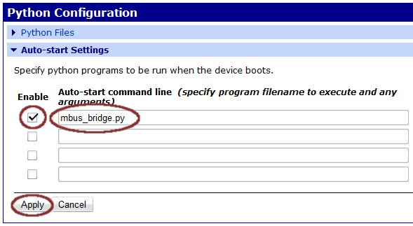
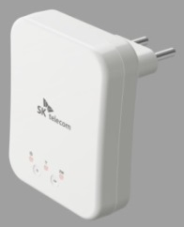
Programmable Sensor + SensorTalk
SSH/Web on SensorTalk
원격 관리, 업데이트 및 A/S
Web Browser 를 단순 configuration 용도가 아닌, 독립된 서비스로 활용 가능
Gateway는 Python 인터프리터 내장
Auto-Start Python App.을 Web Browser를 통해 GW로 Push

Slide 17
Programmable Sensor + SensorTalk
FTP on SensorTalk
개발자가 G/W 에 직접 deploy 가능
Peer-to-Server 모델 활용하여 접근성을 높이는 방법도…

Slide 18
감사합니다 ^^

